Slide 1
МДОУ д/с № 27 «Золотая рыбка»
СТОЛОВАЯ ДЛЯ ПЕРНАТЫХ
«ЧИК - ЧИРИК»
Воспитатели: Тюбаева Т.А.
Юкляевская Т.А.

Slide 2
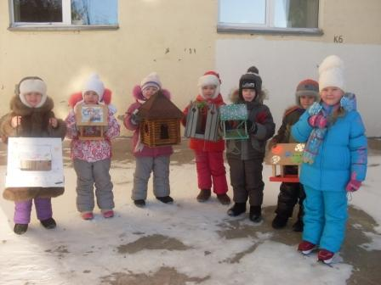
Возраст детей 4-5 года.

Slide 3
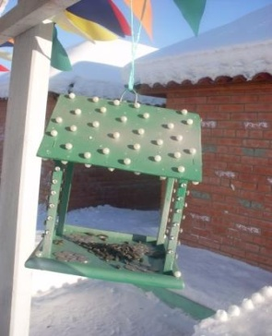
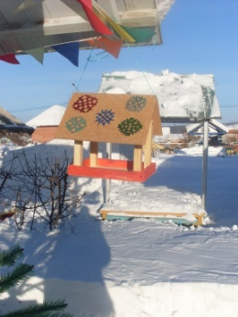
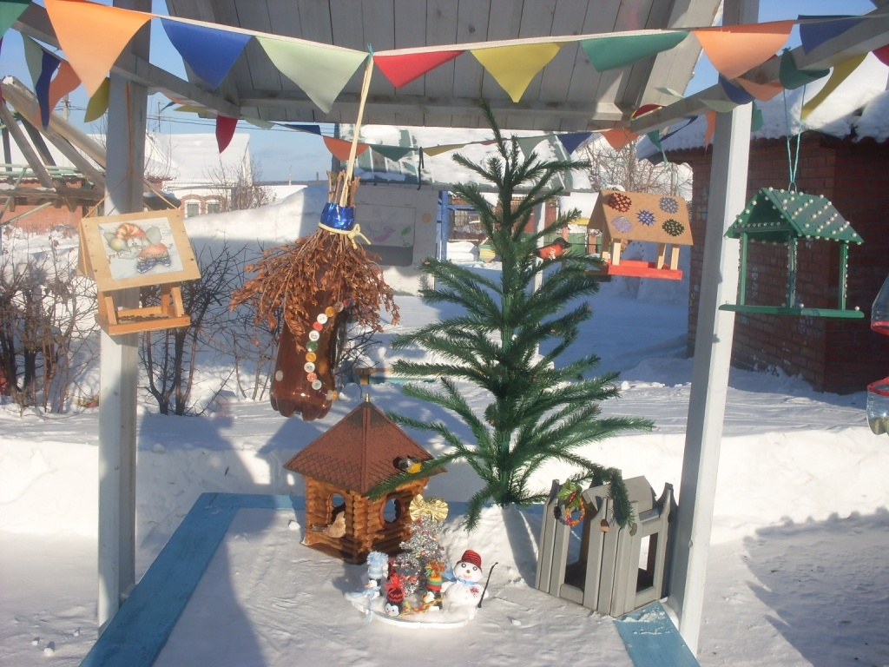
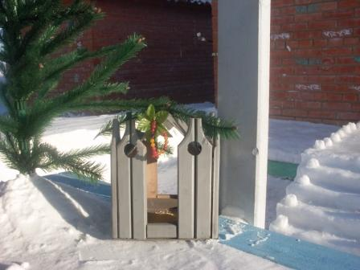
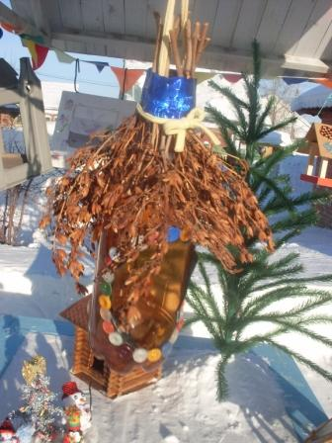
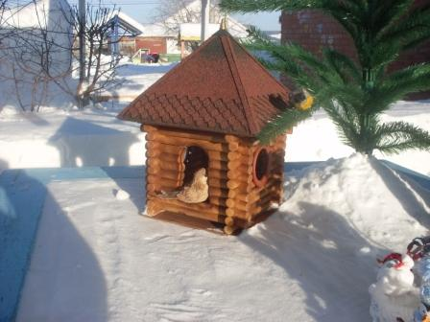
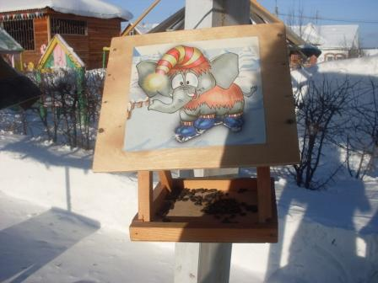
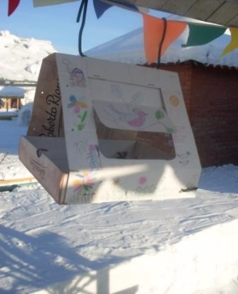

Slide 4
